Slide 1
Liepāja – klimatneitrāla un vieda pilsēta 2030.gadā

Slide 2
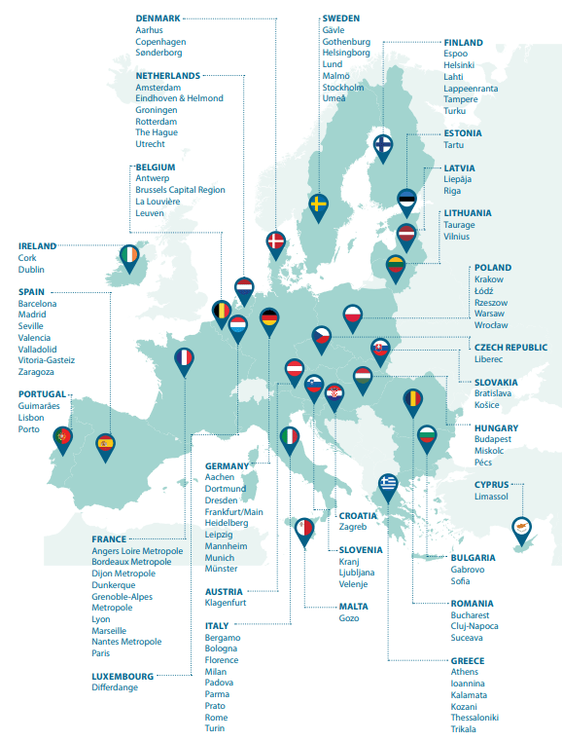
Pilsētu misija
100+12
NZC platforma
Klimatneitrāla Eiropa 2050.gadā

Slide 3
Pilsētu misija
SECAP + CCC
Galvenie mūsu misijas mērķi ir - nodrošināt drošu vidi, rūpēties par cilvēku veselību un radīt komfortablus dzīves apstākļus
ANO ilgtspējīgas attīstības mērķi
Zaļā kursa vides mērķi
Horizon Europe projekti (pilot cities, support Ukraine)

Slide 4
Liepāja kā piemērs
Energopārvaldības sistēma
Online monitoringa sistēma
Māju atjaunošana
Pašvaldības atbalsta programmas
Viedie risinājumi, satiksmes organizēšana
Industriālo parku attīstība
Labas pārvaldības principi, klientu apkalpošana, e-pakalpojumi
Mobilā aplikācija
u.c.

Slide 5
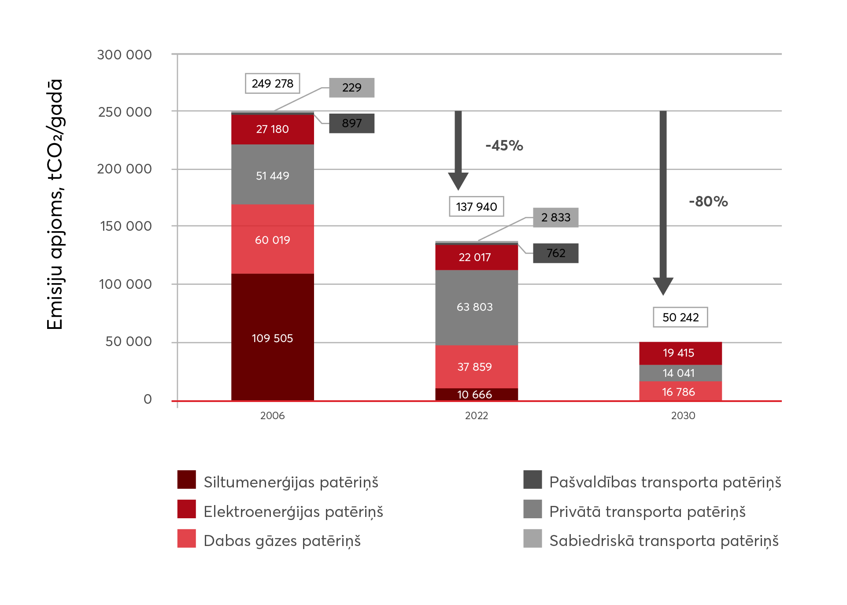
CO2 emisjas 2006., 2022. un 2030.

Slide 6
CO2 emisijas 2022.gadā

Slide 7
Tehniskajā kārtībā esošu transporta līdzekļu skaits 2006.-2022. gadā

Slide 8
Esošās barjeras
Klimata un viedpilsētas jautājumu risināšana bieži vien ir atkarīga no aktīvas sabiedrības līdzdalības un sapratnes
Šobrīd trūkst pasākuma nozīmīgums valdības un ministriju līmenī
Pašvaldības budžeta līdzekļi galvenokārt pietiek pamatvajadzību nodrošināšanai, atstājot maz vietas inovācijām vai attīstības projektiem

Slide 9
Bijušā metalurģijas uzņēmuma teritorijas pārveidošana

Slide 10
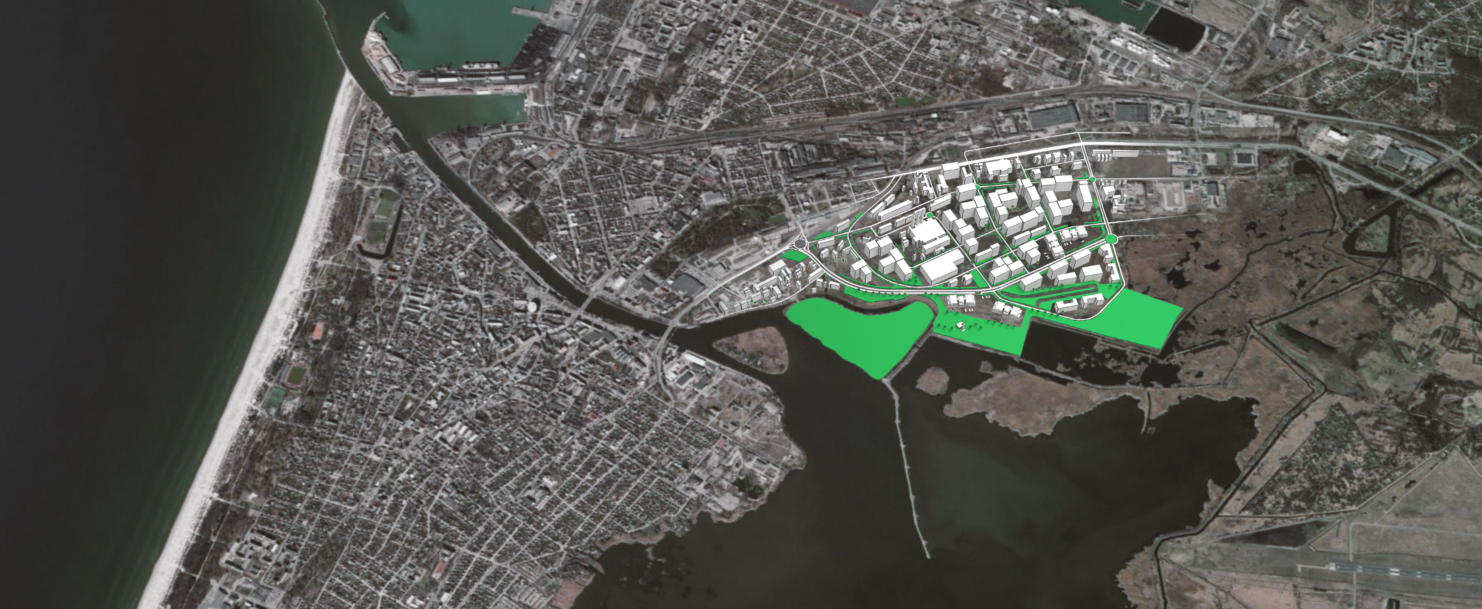
Bijušā metalurģijas uzņēmuma teritorijas pārveidošana

Slide 11
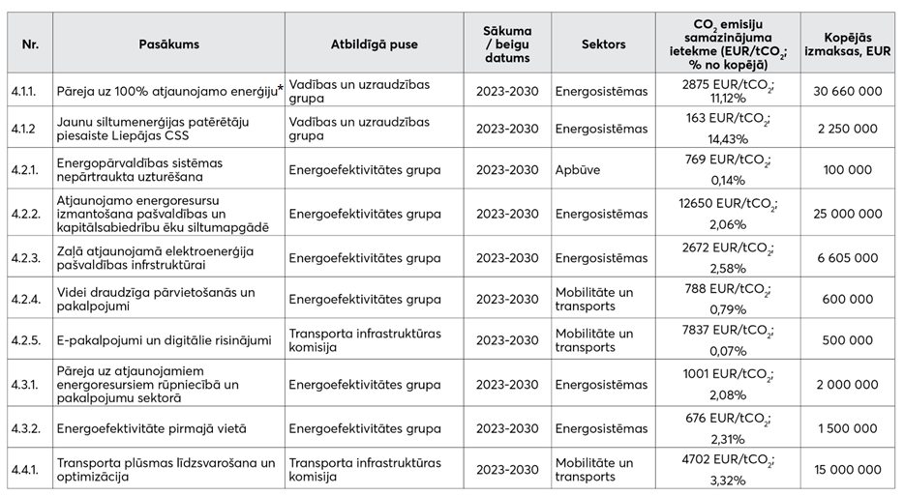
SECAP pasākumu saraksts ar indikatīvo budžetu un laika grafiku (1)
* Siltumenerģiju centralizētajā siltumapgādes sistēmā

Slide 12
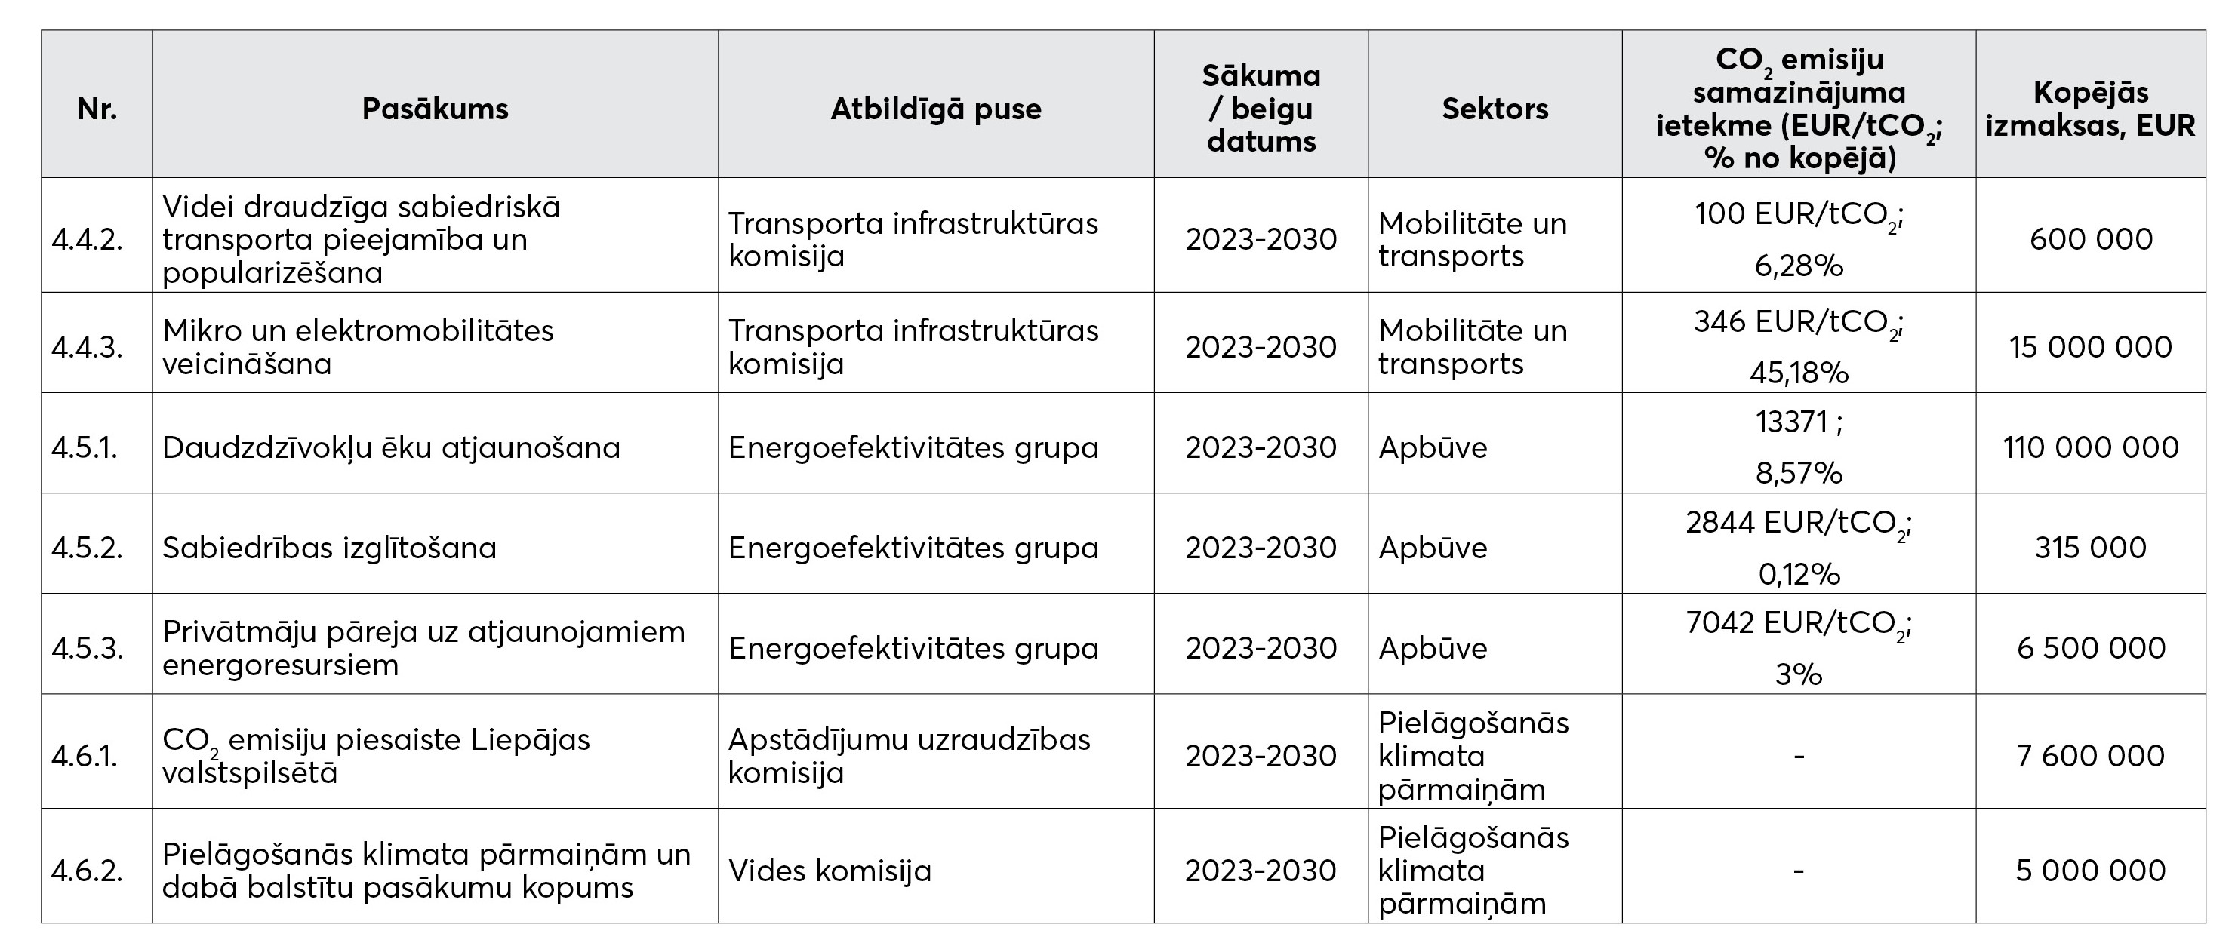
SECAP pasākumu saraksts ar indikatīvo budžetu un laika grafiku (2)

Slide 13
Aktualitātes Pilsētu misijas ietvaros
Daudzdzīvokļu ēkas (esošo atjaunošana, jaunu būvniecība)
Energokopienas + AER uzstādīšana + H2 izpēte
Velo pakalpojumi, SUMP
Zemu emisiju zonas, pilotteritorijas
Digitālais dvīnis, datu noliktavas
Viedās pilsētvides tehnoloģijas
Sabiedrības izglītošanas kampaņas (mobilitāte, klimats)
CO2 piesaiste un zaļā infrastruktūra
CCC

Slide 14
Liepājas valstspilsētas gada vidējā gaisa temperatūra no 1961. līdz 2022. gadam

Slide 15
Vēsturiskās gada vidējā gaisa temperatūras izmaiņas Liepājā un prognoze līdz 2100.gadam

Slide 16
Vidējā nokrišņu summa, Liepājas meteoroloģiskā stacija

Slide 17
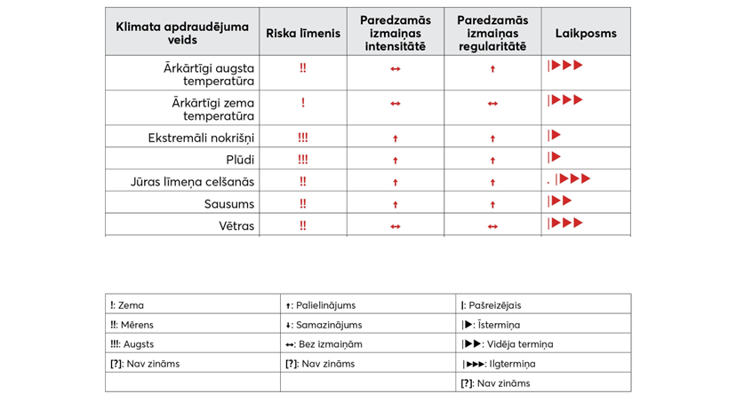
Klimata apdraudējuma riski Liepājas valstspilsētā

Slide 18
Paldies!

Slide 19
Paldies!
Kārlis Beihmanis
Tel. nr. 26123956
karlis.beihmanis@liepaja.lv
www.liepaja.lv

